Slide 1




PARADISE
Stand van zaken · stuurgroep en directie
FWO
TBM T000226N
Protocolversie 1.0 · 17 mei 2026 · S71769
Notes:
WAT U ZEGT
PARADISE gaat niet over genezen maar over terugkomen. Zes Belgische voetklinieken, honderdvierenveertig patiënten, achttien maanden per patiënt. Ik neem u mee langs het waarom, de meting en het traject. Onderbreek me gerust.
PRESENTATIETIP
Het beeld draagt deze dia, dus de foto moet raak zijn. Zet hem in beeld\stock\, draai verwerk_stock.py, en vervang het kader met rechtsklik en Afbeelding wijzigen. Liggend, koele tonen, en rustig onderaan — daar staat de titel.
INTERACTIE
Laat de dia staan terwijl de zaal binnenkomt. Zeg pas iets als iedereen zit.

Slide 2
WAAR WE STAAN
144 patiënten, 24 per centrum
Elke stip is een patiënt die u zelf includeert.
24 per kliniek.
72 PARADISE
72 GEBRUIKELIJKE ZORG
PER CENTRUM
CONTROLEGROEP
24 deelnemers — 12 PARADISE en 12 gebruikelijke zorg
Gebruikelijke zorg, onveranderd
CO-PRIMAIR
POSITIEF
Recidief op 18 maanden, draagtijd op 12
Alleen als béíde eindpunten halen
DE ZES DEELNEMENDE VOETKLINIEKEN
AZORG
AZ Sint-Jan Brugge
AZ Groeninge
UZ Gent
UZ Leuven
UZ Antwerpen
02 / 27
Bron 20 · Morbach 2016
Notes:
WAT U ZEGT
Elke stip is een patiënt. Vierentwintig daarvan komen uit úw kliniek, twaalf in elke arm. Zes keer vierentwintig is honderdvierenveertig. Blijft één centrum achter, dan haalt de studie het niet.
PRESENTATIETIP
Wijs hun eigen centrum aan: 24 van die 144 stippen zijn van hen. Zes keer 24 is 144 — als één centrum achterblijft, haalt de studie het niet.
INTERACTIE
Vraag of ze de andere vijf centra kennen. Het maakt van zes losse klinieken één netwerk.

Slide 3
WAAR WE STAAN
Van pilot tot laatste patiënt
sep 2026 – feb 2027
feb 2027 – feb 2028
tot sep 2029
2029 – 2030
Pilot
Inclusie
Opvolging
Analyse
Protocol en meetprocedures uitproberen in de zes centra. Opleiding en bekwaamheidscheck.
Twaalf maanden rekruteren. 24 deelnemers per centrum, twee per maand.
Elke deelnemer achttien maanden. De laatste inclusie bepaalt de einddatum.
Uitkomsten, gezondheidseconomie en procesevaluatie. Één publicatie, ongeacht de uitkomst.
De inclusieperiode is het enige wat de einddatum verschuift. Elke maand vertraging in de rekrutering is een maand later klaar.
03 / 27
Bron 20 · Morbach 2016
Notes:
WAT U ZEGT
Vier fasen. We zitten in de pilot; februari 2027 is de harde startdatum. Daarna twaalf maanden includeren, en achttien maanden opvolgen per patiënt. Alleen de inclusieperiode verschuift de einddatum.
PRESENTATIETIP
Dit is de dia waar het board naar kijkt. Zeg expliciet dat de pilot nu loopt en dat februari 2027 de harde startdatum is.
INTERACTIE
Vraag of hun centrum de twee inclusies per maand haalbaar acht.

Slide 4
WAT WE VAN UW ORGANISATIE VRAGEN
Vier toezeggingen
24 inclusies
Over twaalf maanden, dus gemiddeld twee per maand. Onder de twaalf per centrum wordt de studie onderbemand.
24
Eén vaste PI
Plus een gedelegeerd team dat de opleiding volgt en het opleidingsregister tekent.
1
Tijd per bezoek
Baseline loopt uit; de andere bezoeken vallen samen met de controle die de patiënt al krijgt.
9
Een looppad
Tien meter volstaat. Meer ruimte of extra apparatuur is niet nodig.
10 m
Wat we níét vragen: gegevensinvoer. Dat doet het onderzoeksteam.
04 / 27
Bron 20 · Morbach 2016
Notes:
WAT U ZEGT
Dit is wat we van uw organisatie vragen. Vierentwintig inclusies over twaalf maanden, dus gemiddeld twee per maand. Verder één vaste PI, tijd bij de baseline, en een looppad van tien meter. Wat we níét vragen is gegevensinvoer.
PRESENTATIETIP
Dit is de vraag. Wees concreet en beloof niets over wat u niet weet.
INTERACTIE
Vraag per punt of het haalbaar is. Twijfel nu is beter dan uitval straks.

Slide 5
WAT ER MIS KAN GAAN
Vier risico's, en wat we eraan doen
Te trage inclusie
Gefaseerde rekrutering is voorzien; de haalbaarheid per centrum wordt in de pilot getoetst.
hoog
Contaminatie tussen de armen
Blindering in de software van alle toestellen, aparte formulieren per arm, en een SEBIA-boekje ook in de controlegroep.
middel
Uitval
Vijftien procent is ingecalculeerd in de steekproefberekening.
middel
Beide eindpunten moeten halen
De lat ligt hoog en dat is een bewuste keuze: druk zonder draagtijd zegt niets.
laag
Het grootste risico is niet wetenschappelijk maar organisatorisch: of de centra hun 24 halen.
05 / 27
Bron 9 · Bus 2013, DIAFOS | 13 · Waaijman 2013
Notes:
WAT U ZEGT
Vier risico's, en wat we eraan doen. Het grootste is niet wetenschappelijk maar organisatorisch: of de centra hun vierentwintig halen. De andere drie zijn ingecalculeerd. Welk risico baart ú het meest zorgen?
PRESENTATIETIP
Benoem het inclusierisico eerst en zelf. Als het board het moet opmerken, bent u de regie kwijt.
INTERACTIE
Vraag welk risico zij zelf het grootst achten.

Slide 6
01
Waarom zo
Vier cijfers verklaren waarom er twee normen zijn.
06 / 27
Notes:
WAT U ZEGT
Blok één. Ik geef u vier cijfers. Na het vierde weet u waarom deze studie twee normen heeft in plaats van één, en waarom niemand die tot nu toe samen gehaald heeft.
PRESENTATIETIP
INTERACTIE

Slide 7
40
%
65%
NA VIJF JAAR
2,5×
HOGERE STERFTE
krijgt binnen een jaar
een nieuw ulcus
> 70%
STERFTE NA AMPUTATIE
Armstrong, Boulton & Bus · N Engl J Med 2017
07 / 27
Bron 1 · Armstrong 2017
Notes:
WAT U ZEGT
Veertig procent krijgt binnen één jaar een nieuw ulcus. Na vijf jaar is dat vijfenzestig. En de sterfte ligt tweeënhalf keer hoger dan bij diabetes zonder ulcus — na een amputatie zelfs boven de zeventig procent. Dit is geen wondprobleem. Dit is een overlevingsprobleem.
PRESENTATIETIP
Dit is het probleem waar de hele studie op staat. Eén dia, dan door.
INTERACTIE
Geen. Dit is context, geen discussie.

Slide 8
Driekwart is te voorkomen.
Veertig procent komt terug.
Dat gat is waar deze studie over gaat.
Notes:
WAT U ZEGT
En dan het cijfer dat het onverdraaglijk maakt. Driekwart van deze ulcera is in principe te voorkomen. Toch komt veertig procent binnen het jaar terug. Dat gat tussen wat kan en wat gebeurt — daar gaat deze studie over.
PRESENTATIETIP
Zeg dit traag en zwijg dan twee tellen. Dit is de enige dia in blok 1 waar de zaal niet leest maar luistert.
INTERACTIE
Geen. De stilte doet het werk.

Slide 9
DEZELFDE SCHOEN, TWEE UITKOMSTEN
Waarom druk alléén niet volstaat
Iedereen
intention-to-treat
Gewone maatzool
44,2%
Drukgeoptimaliseerd
38,8%
Geen verschil — p = 0,48
Wie hem droeg
≥ 80% van de stappen
Gewone maatzool
47,8%
Drukgeoptimaliseerd
25,7%
Bijna gehalveerd — p = 0,045
Daarom meten we niet alleen druk, maar ook draagtijd.
Bus et al. · Diabetes Care 2013 · DIAFOS, 171 deelnemers
09 / 27
Bron 9 · Bus 2013, DIAFOS
Notes:
WAT U ZEGT
Dit is de beste poging die er ligt: drukgeoptimaliseerd maatschoeisel, multicentrisch en gerandomiseerd. Over iedereen samen: geen verschil. Bij wie hem dróég: bijna gehalveerd. Het verschil zat dus niet in de schoen.
PRESENTATIETIP
Hier komt de tweede norm vandaan. Zonder deze dia is 80% draagtijd een willekeurig getal.
INTERACTIE
Geen.

Slide 10
71
%
DRAAGTIJD TEGENOVER DE NORM VAN 80%
Gemiddeld
71%
Thuis
61%
Buitenshuis
draagtijd — gemeten,
niet gevraagd
87%
norm 80%
Waaijman et al. · Diabetes Care 2013 · 107 patiënten
10 / 27
Bron 13 · Waaijman 2013
Notes:
WAT U ZEGT
Daar zit het. Eenenzeventig procent draagtijd, gemeten met een sensor en niet gevraagd. Thuis zakt het naar eenenzestig, en juist thuis worden de meeste stappen gezet. De schoen stond in de gang terwijl de patiënt door het huis liep.
PRESENTATIETIP
Binnenshuis wordt het schoeisel het minst gedragen, en juist daar worden veel stappen gezet. Dat is uw belangrijkste gesprekspunt bij SEBIA.
INTERACTIE
Vraag wat zij schatten bij hun eigen patiënten.

Slide 11
HET MECHANISME
Belasting is een product,
geen optelsom
Piekdruk
Activiteit
Draagtijd
per stap
×
stappen per dag
×
wérd hij gedragen
BIJGESTUURD
GEMETEN
BIJGESTUURD
Eén factor op nul maakt het product nul. Daarom heeft PARADISE twee normen: een druknorm én een draagtijdnorm.
11 / 27
Bron 14 · van Netten 2018 | 16 · Hulshof 2025
Notes:
WAT U ZEGT
Belasting is een product, geen optelsom. Piekdruk maal activiteit maal draagtijd. Eén factor op nul maakt het hele product nul. Een perfecte zool in de kast beschermt niets.
PRESENTATIETIP
Dit is het scharnier van blok 1. Wie dit snapt, snapt waarom de meting én de sensor allebei moeten kloppen.
INTERACTIE
Morph: de drie tegels komen samen uit één punt.

Slide 12
WAT PARADISE ANDERS DOET
Eén dienst, geen drie losse maatregelen
01
02
De zool háált de norm
En hij wórdt gedragen
< 200 kPa óf 25% lager
80% van zijn eigen activiteitenprofiel
Gemeten bij de aflevering, in drie condities.
Aangepast tot de norm gehaald is in elk van de drie doelregio's.
Herhaald op maand 6, 12 en 18.
Een sensor in de zool meet de draagtijd, continu.
Elke drie maanden uitgelezen en samen bekeken.
Vijf gesprekken die op die data staan, niet op goede raad.
12 / 27
Bron 6 · Bus 2011 | 7 · Bus 2020 | 17 · Waaijman 2014
Notes:
WAT U ZEGT
Daarom doen wij het anders. Geen drie losse maatregelen, maar één dienst met twee normen: de zool moet de druk hálen, én hij moet gedragen wórden. Beide gemeten, beide bijgestuurd, en beide door uw eigen team. Dat is nog nooit samen getoetst.
PRESENTATIETIP
Dit is de kanteldia. Alles ervoor is het probleem, alles erna is de uitvoering. Zeg met zoveel woorden dat dit nog nooit samen getoetst is.
INTERACTIE
Vraag welke van de twee normen zij het moeilijkst achten. Het antwoord is bijna altijd de tweede.

Slide 13
02
De meting
Wat u meet, hoe u het meet, en wanneer het goed genoeg is.
13 / 27
Notes:
WAT U ZEGT
Blok twee: de meting. Wat u meet, hoe u het meet, en wanneer het goed genoeg is.
PRESENTATIETIP
INTERACTIE

Slide 14
BASELINE · BLOOTSVOETS
Elke sensor een cijfer
312
kPa
piekdruk op metatarsaal 2-3
Norm: < 200 kPa óf ≥ 25% lager
Baseline meet u blootsvoets: de sensoren gaan met dubbelzijdige tape rechtstreeks op de voet, daarover een standaardkous.
Drie metingen per voet, links en rechts apart. Daaruit berekent de software één gemiddeld piekdrukbeeld.
kPa
0
200
400
eCRF-document 09 · Meting plantaire druk, baseline
14 / 27
Bron 7 · Bus 2020 | 27 · Zwaferink 2024
Notes:
WAT U ZEGT
Elke sensor geeft een cijfer. Dit is de baseline, blootsvoets: driehonderdtwaalf kilopascal onder metatarsaal twee-drie. Drie metingen per voet, waar de software één beeld van maakt. Hiertegen wordt alles afgezet.
PRESENTATIETIP
De meest gemaakte fout is één meting per voet. Het protocol vraagt er drie, en het gemiddelde telt.
INTERACTIE
Vraag wie al blootsvoets gemeten heeft met sensoren op de voet.

Slide 15
NA OPTIMALISATIE
Wanneer is het goed genoeg
186
kPa
piekdruk in de doelregio na aanpassing
40% lager · onder 200 kPa · beide criteria gehaald
De norm geldt per doelregio: piekdruk onder 200 kPa óf minstens 25% lager dan de baselinemeting van diezelfde regio.
Haalt u de norm niet, dan past u aan en meet u opnieuw. Het formulier voorziet twee extra ontlastingstests.
kPa
0
200
400
eCRF-document 24 · Meting drukherverdeling voetorthese
15 / 27
Bron 6 · Bus 2011 | 7 · Bus 2020
Notes:
WAT U ZEGT
Zelfde voet, na aanpassing. Honderdzesentachtig kilopascal: veertig procent lager én onder de tweehonderd. De norm geldt per doelregio. Haalt u ze niet, dan past u aan en meet u opnieuw.
PRESENTATIETIP
Zeg expliciet: "óf". Twee wegen naar dezelfde norm, geen dubbele eis. En de vergelijking gebeurt per regio, niet over de hele voet.
INTERACTIE
Vraag de pedorthisten hoeveel aanpassingsrondes realistisch zijn.

Slide 16
Niet minder belasting.
Belasting op een plek die het aankan.
Dat is de hele interventie.
Notes:
WAT U ZEGT
Even stilstaan. Het doel is niet minder belasting. Het doel is belasting op een plek die het aankan. Dat is de hele interventie.
PRESENTATIETIP
Zeg deze twee zinnen en zwijg dan. Laat de dia staan tot iemand ongemakkelijk wordt. Dit is het enige moment in blok 2 waarop de zaal niets te lezen heeft.
INTERACTIE
Geen. Bewust geen.

Slide 17
03
Het traject
Negen contactmomenten. Per moment: wat u doet en wat u invult.
17 / 27
Notes:
WAT U ZEGT
Blok drie: het traject. Negen contactmomenten. Per moment: wat u doet en wat u invult.
PRESENTATIETIP
INTERACTIE

Slide 18
HET TRAJECT
Screening plus negen visites
Screen
V0
V1
V2
M3
M6
M9
M12
M15
M18
geschiktheid
loting
baseline
zool + sensor
opvolging
meting
opvolging
meting
opvolging
meting + einde
meetmoment
begeleiding
start en afronding
18
maanden, van screening tot afronding
Visite 0 tot 2 liggen dicht op elkaar: toestemming, baseline, en de zool binnen de maand. Daarna is het ritme elke drie maanden, hetzelfde ritme als de controle die deze patiënten al krijgen.
18 / 27
Notes:
WAT U ZEGT
Screening en negen visites over achttien maanden. De eerste drie liggen dicht op elkaar. Daarna is het ritme elke drie maanden — hetzelfde ritme als de controle die deze patiënten toch al krijgen.
PRESENTATIETIP
Geef eerst het overzicht. De volgende dia's lopen elk moment af.
INTERACTIE
Geen. De detaildia's komen hierna.

Slide 19
HET TRAJECT
Terug naar het geheel
Screen
V0
V1
V2
M3
M6
M9
M12
M15
M18
geschiktheid
loting
baseline
zool + sensor
opvolging
meting
opvolging
meting
opvolging
meting + einde
meetmoment
begeleiding
start en afronding
10
contactmomenten, één zorgpad
Het verschil met vandaag zit niet in hoe vaak u de patiënt ziet, maar in wat u bij elk bezoek wéét: wat de zool doet en wat er gedragen is.
19 / 27
Notes:
WAT U ZEGT
Tien contactmomenten, één zorgpad. Het verschil met vandaag zit niet in hoe vaak u de patiënt ziet, maar in wat u bij elk bezoek wéét: wat de zool doet, en wat er gedragen is.
PRESENTATIETIP
Sluit blok 3 hiermee af. De zaal herkent de dia van het begin.
INTERACTIE
Vraag welk moment hun het meest zorgen baart.

Slide 20
04
Toestellen en regels
De instellingen, het gesprek, en de vier regels die vastliggen.
20 / 27
Notes:
WAT U ZEGT
Blok vier: de toestellen en de regels. De instellingen, het gesprek, en de vier dingen die vastliggen.
PRESENTATIETIP
INTERACTIE

Slide 21
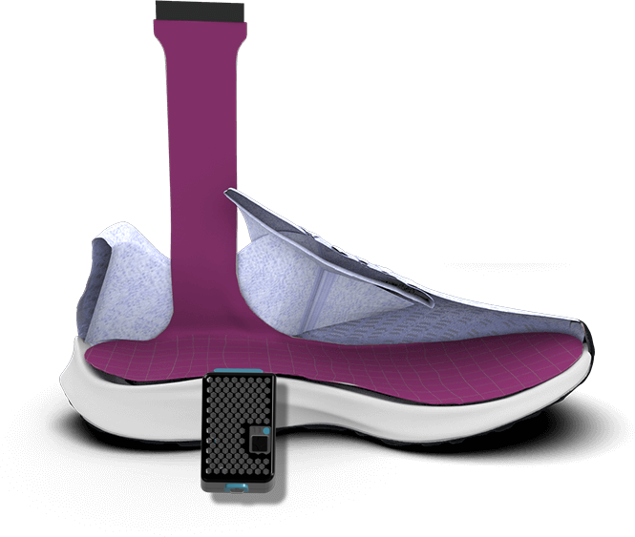
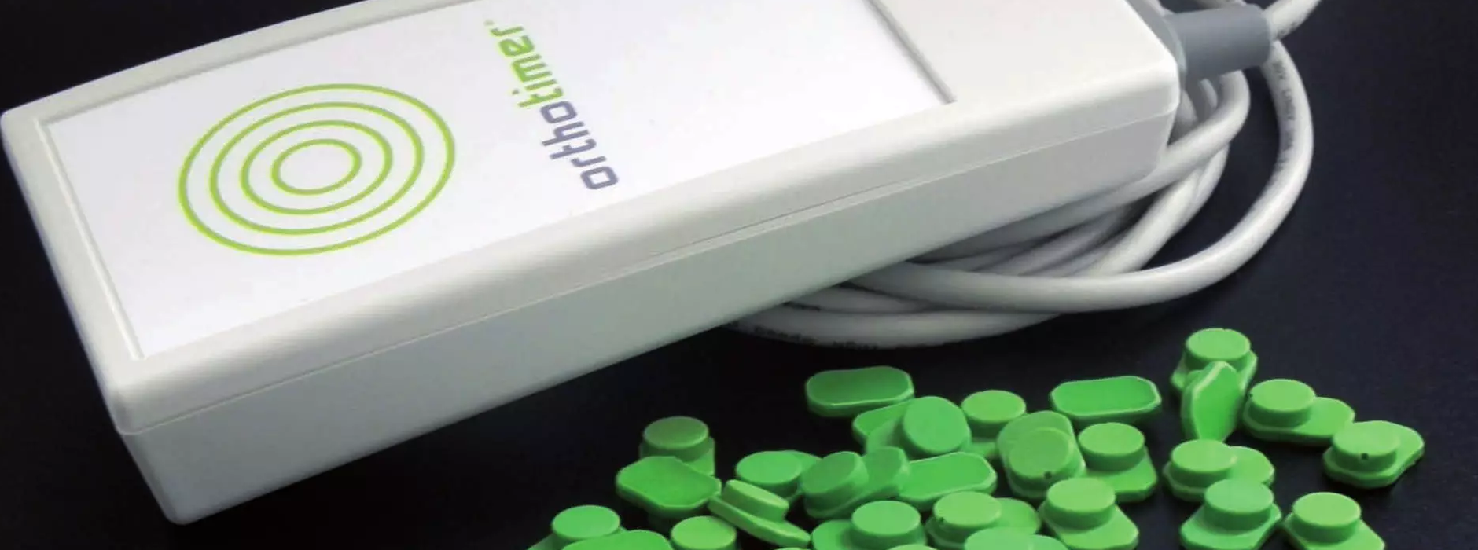
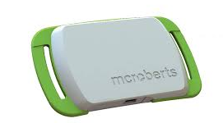
DE TECHNIEK
Drie toestellen
Orthotimer
DRAAGTIJD
15 minuten
In de zool, 9 × 13 × 4,5 mm
Batterij 100 dagen
HEET: UW SENSOR
Novel pedar
Blootsvoets met tape, en in de schoen met en zonder zool
Trublu-kalibratie minstens elke drie maanden
De F-Scan GO is een aparte meting van het studieteam
MoveMonitor
DRUK
8 voetregio's
ACTIVITEIT
7 dagen
UW TEAM MEET
Om het middel, op de onderrug
Baseline en 6 maanden
ZET DE NORM PER PATIËNT
21 / 27
Bron 18 · Lutjeboer 2018
Notes:
WAT U ZEGT
Drie toestellen, drie taken. De pedar meet druk, de Orthotimer meet of de zool gedragen is, de MoveMonitor meet hoeveel er gestapt wordt. Alleen de pedar bedient u bij elke meting; de andere twee plaatst u één keer en leest u uit.
PRESENTATIETIP
Benoem dat de Orthotimer géén GPS, microfoon of camera heeft. Die vraag komt gegarandeerd.
INTERACTIE
Laat de toestellen rondgaan. Fysiek werkt beter dan een dia.

Slide 22

DE SENSOR IN HET ECHT
Negen bij dertien millimeter.
Meer merkt de patiënt niet.
22 / 27
Bron 18 · Lutjeboer 2018
Notes:
WAT U ZEGT
Zo klein is de sensor: negen bij dertien millimeter. Hij zit in de zool, meet alleen temperatuur, en de patiënt merkt er niets van. Noem hem tegenover de patiënt gewoon "uw sensor".
PRESENTATIETIP
Laat deze dia even staan zonder te praten. De sensor is fysiek zo klein dat het beeld het argument al maakt.
INTERACTIE
Geef er een door de zaal terwijl u praat.

Slide 23
VERDELING
Wie doet wat
Podoloog
Voert de drukmetingen uit
Levert SEBIA
Leest de sensoren uit
Pedorthist
Maakt de zool
Past aan tot de norm
Plaatst de sensor
Arts
Bevestigt geschiktheid
Beoordeelt laesies
Meldt voorvallen
Management
Maakt tijd vrij
Bewaakt 24 inclusies
Houdt het opleidingsregister bij
23 / 27
Bron 8 · IWGDF 2023, preventie
Notes:
WAT U ZEGT
Vier rollen. De podoloog meet, leest uit en begeleidt. De pedorthist maakt en past aan. De arts bevestigt geschiktheid en beoordeelt laesies. Het management houdt tijd vrij en bewaakt de vierentwintig.
PRESENTATIETIP
Kijk elke groep aan bij hun rij. Namen noemen als u ze kent.
INTERACTIE
Vraag per rij: "herkenbaar, of mis ik iets?" Pas de taakverdeling ter plekke aan als dat nodig is.

Slide 24
ONDERSTEUNING
Wat u van ons krijgt
Motiverende gespreksvoering
0
Training door een psycholoog — alle centra dezelfde
SOP's en draaiboeken
Per handeling, met de eCRF-nummers erbij
Gegevensinvoer
sancties
Doet het onderzoeksteam. U vult de formulieren in, verder niets
Wijkt u af van het protocol, dan meldt u dat. Het wordt geregistreerd, niet afgestraft.
Eén contactpunt
Eén nummer, één mailadres, voor alles
24 / 27
Notes:
WAT U ZEGT
En dit krijgt u van ons. Training in motiverende gespreksvoering, SOP's per handeling, één contactpunt, en het onderzoeksteam voert de gegevens in. Nul sancties: wijkt u af, dan meldt u het, en dat wordt geregistreerd, niet afgestraft.
PRESENTATIETIP
Het cijfer rechts ontspant de zaal. Zeg het expliciet en wacht even. Vraagt iemand hoe de ingevulde formulieren bij ons raken: zeg dat daar bericht over volgt. Beloof geen werkwijze, want die ligt nog niet vast.
INTERACTIE
Geen.

Slide 25
VOOR HET DOSSIER
Het opleidingsregister
ISO 14155 vraagt dat per medewerker aantoonbaar is welke training hij gekregen heeft, wanneer, en voor welke handelingen hij gedelegeerd is. Zonder dat register is uw centrum niet inspectieklaar, hoe goed u het ook doet.
Vandaag tekenen
Naam, functie, datum, en de handelingen waarvoor u gedelegeerd bent.
Bij elke nieuwe medewerker
Dezelfde opleiding, dezelfde handtekening, vóór de eerste patiënt.
Bij elke protocolwijziging
Kort bijscholingsmoment, opnieuw tekenen.
Het register blijft in uw centrum. Wij krijgen een kopie voor het studiedossier.
25 / 27
Bron 21 · SPIRIT 2025
Notes:
WAT U ZEGT
ISO 14155 vraagt dat per medewerker aantoonbaar is welke training hij kreeg en voor welke handelingen hij gedelegeerd is. Vandaag tekenen. Bij elke nieuwe medewerker opnieuw, en bij elke protocolwijziging opnieuw. Het register blijft bij u; wij krijgen een kopie.
PRESENTATIETIP
Laat het register rondgaan tijdens deze dia, niet erna. Anders vertrekt de helft zonder te tekenen.
INTERACTIE
Tel hardop hoeveel handtekeningen u nodig hebt en hoeveel er al staan.

Slide 26
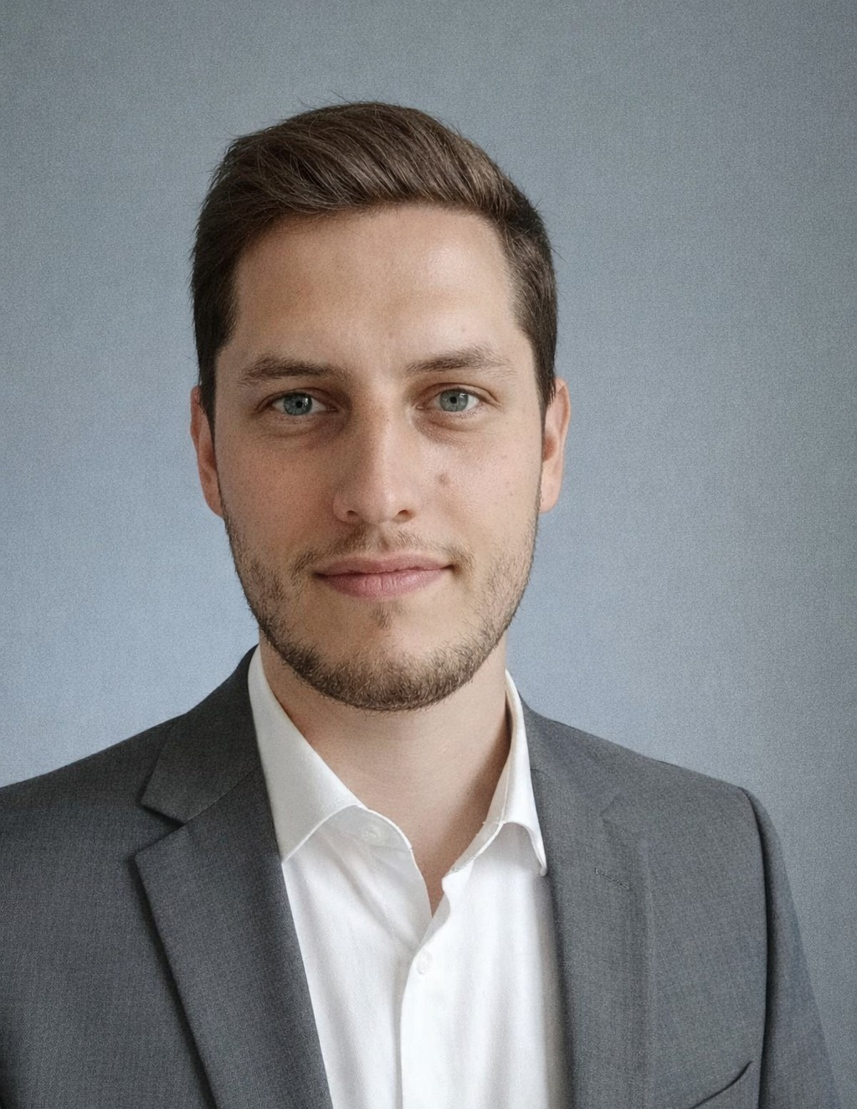
WIE U AANSPREEKT
Voor als er iets misloopt
Janou De Buyser
DOCTORAATSONDERZOEKER · DAGELIJKSE OPVOLGING
Uw eerste aanspreekpunt: inclusies, metingen, formulieren, sensoren en alles wat in de praktijk vastloopt.
janou.debuyser@kuleuven.be
Spoorwegstraat 12 · Brugge
prof. dr. Kevin Deschamps
PROMOTOR
Wetenschappelijke vragen, de opzet van de studie en afspraken op het niveau van uw centrum.
Revalidatiewetenschappen
KU Leuven · Campus Brugge
Consortium: KU Leuven — Revalidatiewetenschappen (Musculoskeletal Research Group) en Volksgezondheid en Eerstelijnszorg · Vrije Universiteit Brussel — Geneeskunde en Farmacie. Co-promotoren: Fabienne Dobbels, Maaike Fobelets en Koen Putman.
26 / 27
Notes:
WAT U ZEGT
Tot slot: wie u aanspreekt. Praktische vragen — inclusies, metingen, formulieren, sensoren — komen bij mij. Wetenschappelijke vragen en afspraken op het niveau van uw centrum bij professor Deschamps. Dank u wel.
PRESENTATIETIP
Laat deze dia staan tijdens het napraten. Zeg erbij dat kleine dingen ook mogen — een sensor die niet uitleest is geen domme vraag.
INTERACTIE
Loop rond terwijl de dia staat. Wie een vraag heeft, komt naar het gezicht dat op het scherm staat.

Slide 27
WAAR DE CIJFERS VANDAAN KOMEN
Referenties
1
Armstrong DG et al. N Engl J Med. 2017;376(24):2367–75.
14
van Netten JJ et al. Clin Biomech. 2018;53:86–92.
5
Bus SA et al. Diabetes Metab Res Rev. 2016;32(Suppl 1):195–200.
16
Hulshof CM et al. Diabet Med. 2025;42:e70099.
6
Bus SA et al. Diabetes Care. 2011;34(7):1595–600.
17
Waaijman R et al. Diabetes Care. 2014;37(6):1697–705.
7
Bus SA et al. Diabetes Metab Res Rev. 2020;36(S1):e3237.
18
Lutjeboer T et al. J Rehabil Med. 2018;50(10):920–6.
8
Bus SA et al. Diabetes Metab Res Rev. 2024;40(3):e3651.
20
Morbach S et al. Diabetes Metab Res Rev. 2016;32(Suppl 1):318–25.
9
Bus SA et al. Diabetes Care. 2013;36(12):4109–16.
21
Chan A-W et al. BMJ. 2025;389:e081477.
13
Waaijman R et al. Diabetes Care. 2013;36(6):1613–8.
27
Zwaferink JBJ et al. Sensors. 2024;24(6):1795.
De nummering volgt die van het protocolmanuscript.
27 / 27
Notes:
WAT U ZEGT
Deze dia laat u staan tijdens de vragen. Alles wat u genoemd hebt, staat hier met nummer en citaat, in dezelfde nummering als het protocolmanuscript.
PRESENTATIETIP
INTERACTIE

